Slide 1







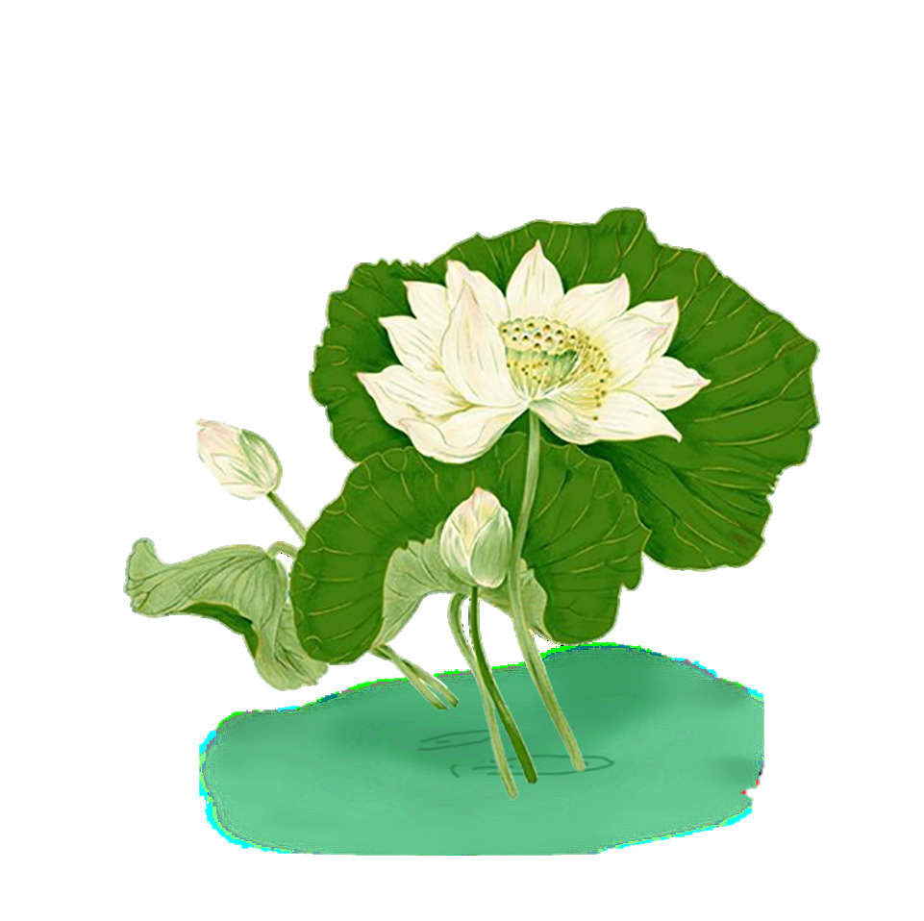







Slide 2
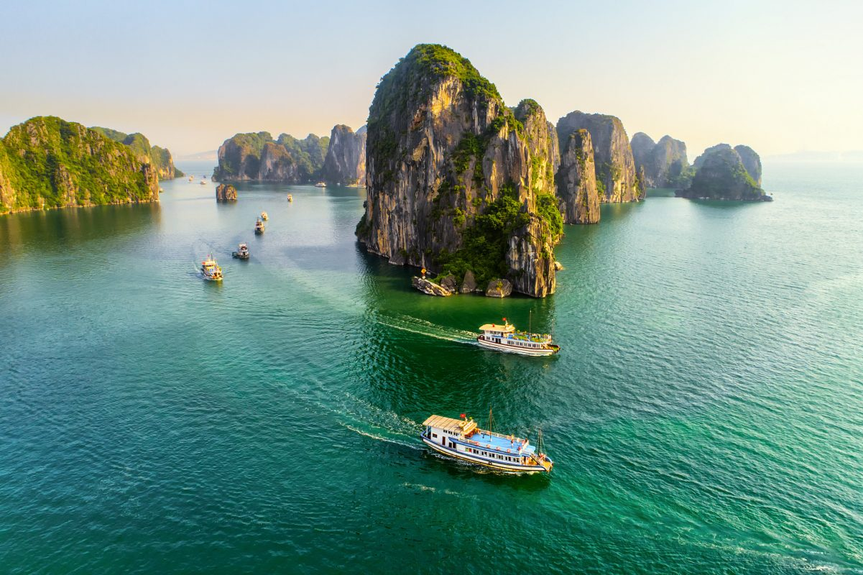



Slide 3



1. Tìm hiểu về những cảnh quan thiên nhiên ở địa phương
Xem tranh ảnh hoặc một phim về cảnh đẹp thiên nhiên nơi em sống.
Kể tên những cảnh quan em đã thấy và nhớ được
Nhận xét về những cảnh quan đó

Slide 4

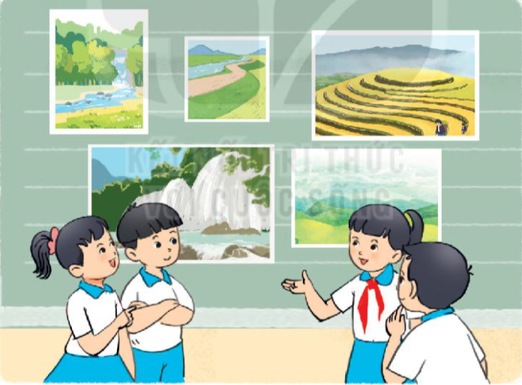
2. Tìm hiểu về những cảnh quan thiên nhiên ở địa phương
Kể tên cảnh quan thiên nhiên ở địa phương
Nêu địa điểm và vẻ đẹp đặc trưng của mỗi cảnh quan

Slide 5


2. Chia sẻ về những điều em mới tìm hiểu được về cảnh quan thiên nhiên ở địa phương
Kể những điều khiến em ấn tượng và muốn đến thăm cảnh đẹp đó.
Chia sẻ về kế hoạch tham quan của gia đình em.
THẢO LUẬN
NHÓM 4

Slide 6
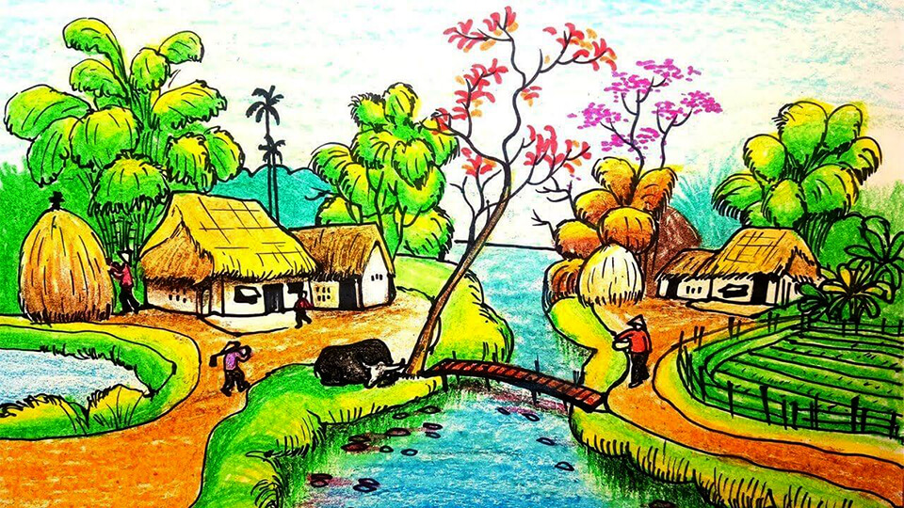
2. Sáng tạo tác phẩm theo chủ đề “Quê hương tươi đẹp”
- Mỗi tổ chọn một hình thức sáng tạo tác phẩm về cảnh đẹp của địa phương
+ Làm bức tranh bằng chất liệu yêu thích: lá khô, màu vẽ, giấy vụn, các loại hạt,…
+ Làm thơ hoặc viết đoạn văn và tự minh họa.
- Thuyết trình trước lớp về sản phẩm của mình.

Slide 7

Cùng người thân nghe bài hát và sưu tầm các câu ca dao, ca ngợi cảnh đẹp quê hương đất nước.

